Slide 1
Význam ZOO a botanických zahrad

Slide 2
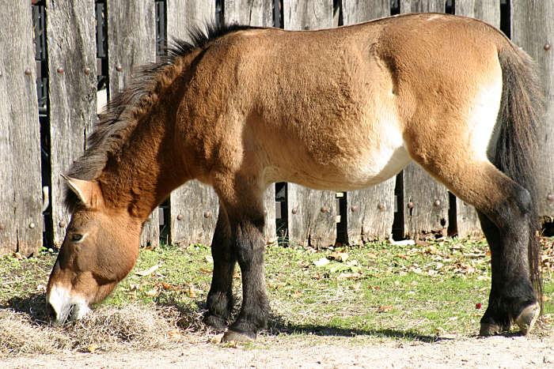
ZOO Praha
Záchrana koně Převalského
http://www.youtube.com/watch?v=qFvQHM1kvIY

Slide 3
ZOO Liberec
Tygr bílý
http://www.youtube.com/watch?v=Dox_zo2JU7k

Slide 4
ZOO Dvůr Králové
Nosorožec dvourohý
http://www.youtube.com/watch?v=7RDm82MTgAw

Slide 5
Botanická zahrada Praha
Japonská zahrada
http://www.youtube.com/watch?v=q3ne0CQnNnM
http://www.youtube.com/watch?v=pFVcRFNAlUE&feature=related

Slide 6
Botanická zahrada Liberec
Masožravé rostliny
http://www.youtube.com/watch?v=IZ3ElNKsccY&feature=related

Slide 7
Botanická zahrada Berlín
Pavilon kaktusů

Slide 8
Tato prezentace byla vytvořena pro projekt INOVACE v rámci EU-OPVK,
který vytvořila ZŠ a MŠ Višňová – šablona č. 28
1) jméno autora výukového materiálu: Ing. Květuše Vendégová
2) datum (období), ve kterém byl VM vytvořen: 9.11. 2011
3) ročník, pro který je výukový materiál určen: V. ročník
4) vzdělávací oblast: Inovace a zkvalitnění výuky v oblasti přírodních věd
Přírodověda – Význam ZOO a botanických zahrad
5) metodický list/anotace:
Brainstorming. Výklad. Upevňování znalostí.
Objevuje a zjišťuje propojenost prvků živé a neživé přírody, princip rovnováhy
přírody a nachazí souvislosti mezi konečným vzhledem přírody a činností člověka.
Vyhledávání ZOO a botanických zahrad na internetu. Žáci vytvoří svoji vlastní prezentaci.
http://cs.wikipedia.org/
http://www.wwf.org/

